Slide 1
GPU-Accelerated Raytracing Renderer on Unity
2012154010 김수혁
2013154012 김한상
2014150031 정지윤
Notes:
강조하는 부분 글씨 색 바꾸기

Slide 2
Index
졸업 연구 개요
관련 연구 및 사례
시스템 수행 시나리오
시스템 구성도
개발 환경 및 개발 방법
업무 분담
졸업 연구 일정
References

Slide 3


졸업 연구 개요: 연구 개발 배경
Real-Time Rendering Engine
하나의 이미지를 빠른 시간안에 만들어 내기 위한 게임에 사용될 목적으로 만듦.
사실에 가까운 그래픽/빠른 task iteration 의 장점으로 영상 제작의 목적으로도 쓰이기 시작.
Notes:
에셋 스토어, 마켓 플레이스의 시장 성, Technical Solution 의 시장성

Slide 4
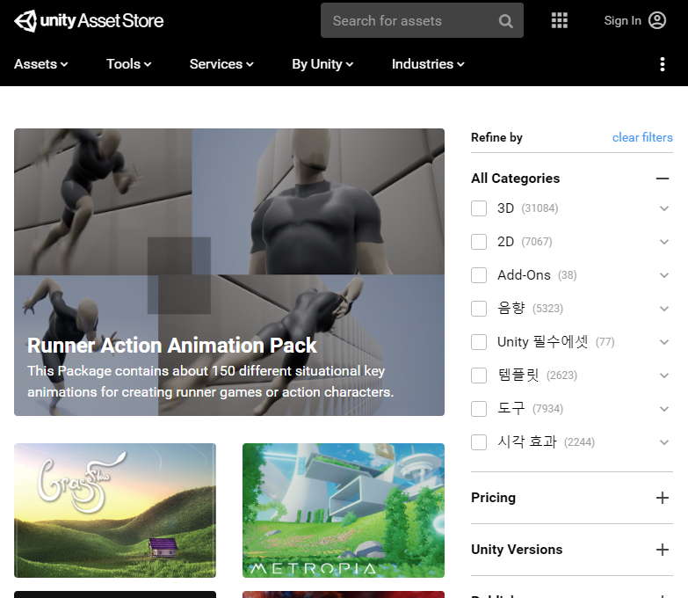


졸업 연구 개요: 연구 개발 배경
Unity - Assetstore, Unreal Engine - marketplace
Art Asset 부터 Technical Solution 까지 다양한 종류의 것들 판매. 해당 엔진의 사용자들에게 기능/리소스를 쉽게 제공
($5부터 시작해 몇백 달러 정도)
Technical Solution - iKinema, Enlighten
Real-time Rendering Engine 의 기술적 구멍을 메꾸기
위한 솔루션으로 사용됨.
(Enterprise License : 천만원 단위의 가격)
Notes:
에셋 스토어, 마켓 플레이스의 시장 성, Technical Solution 의 시장성

Slide 5
졸업 연구 개요: 연구 개발 배경, 효과
여러 프레임을 연속한 영상 제작의 용도
real-time rendering -> offline rendering approximation 의 reference image 로써의 사용

Slide 6
졸업 연구 개요: 연구 개발 목표
real-time rendering 에 쓰이는 데이터를 통해서 raytracing(path-tracing)기법을 사용해 사실적인 이미지를 생성
독립적인 픽셀별 계산 때문에 GPGPU를 통한 가속을 활용함.
하나의 컴퓨터에서 여러 개의 GPU를 가진 경우 이를 활용하여 더 빠른 계산을 할 수 있도록 한다.

Slide 7
관련 연구 및 사례
Octane Renderer
Unity: $20(2-GPU)/$60(N-GPU) per month per seat
Other DCC/Engine $699/$899 per year
Multi-GPU 기능을 제공한다면 더 좋은 효율

Slide 8
시스템 수행 시나리오

Slide 9
시스템 구성도

Slide 10
업무 분담
 | 김수혁 | 김한상 | 정지윤
자료 수집 | Ray Tracing, CUDA | CUDA | Unity 렌더링 환경
설계 | Ray Tracing Model 설계 (알고리즘 선택 및 데이터 구조) | CUDA 기반의 Ray Tracing 기능 설계 | Unity 환경 설계 (데이터 수집, 결과 출력)
구현 | Foundation 구현(Geometry, Shader, etc..) CUDA 를 이용한 Ray Tracing 구현 |  | Unity Plugin 의 형태로 렌더링 데이터 수집 및 결과 이미지 Intergration
테스트 | 테스트 (HW 별, 씬 복잡도-성능, )

Slide 11


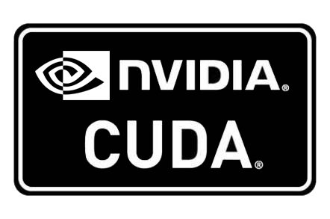


개발 환경
Windows 10
Visual Studio 2017
C++
Nvidia CUDA
Intel I7-4790
DDR3 16GB
GTX 970
Intel I7-6700
DDR4 32GB
GTX-1070

Slide 12
개발 환경
VCS/Remote: Git/Github
Organization: SEETHELIGHTS
documentation repository
https://github.com/SEETHELIGHTS/CapstonePlanning
development repository
https://github.com/SEETHELIGHTS/RadianceGrabber
submodule
submodule
root/proxy repository
https://github.com/SEETHELIGHTS/CapstoneDesign

Slide 13
개발 방법
Unity Plugin : overlapping
어찌 허쉴?
Pure Estimator : core function
어찌 허쉴?

Slide 14
졸업 연구 일정
추진사항 | 12월 | 1월 | 2월 | 3월 | 4월 | 5월 | 6월 | 7-9월
자료조사 및 학습
계산 모델 설계 SW 설계
구현
테스트 및 데모
문서화 및 발표
최종보고서 작성 및 발표

Slide 15
References
Unity
이영진, 김중한, Unity Technologies: 게임 제작에도 족보가 있다, 삼성증권, 2019
CUDA
David B. Kirk, Wen-mei W.Hwu, 하순회(역), 김크리스(역), 이영민(역), 대규모 병렬 프로세서 프로그래밍, Bj 퍼블릭, 2010
Jason Sanders, Edward Kandrot, CUDA By Example, NVidia, 2010
Roger Allen, Accelerated Ray Tracing in One Weekend in CUDA, NVidia, 2018
Ray tracing
Matt Pharr, Wenzel Jakob, Greg Humphreys, Physically Based Rendering: From Theory to Implementation, 2016
Eric Veach, Leonida J. Guibas, Metropolis Light Transport, 1997
Eric P. Lafortune, Yves D. Willems, Bi-directional Path Tracing, 1993
Peter Shirley, Ray Tracing in One Weekend, 2018
Peter Shirley, Ray Tracing in The Next Weekend, 2018
Peter Shirley, Ray Tracing in The Rest of Your Life, 2018

Slide 16
Thank you!

Slide 17
개발 환경
Env : Windows 10, Visual Studio 2017.15.9.17, NVidia Driver GRD 441.08, NVidia CUDA Toolkit 10.1 Update 2, C++/CUDA
HW : Intel I7-4790/DDR3 16GB/GTX 970, Intel I7-6700/GTX-1070
그림으로가!

Slide 18


졸업 연구 개요: 연구 개발 배경
Real-Time Rendering Engine
주요 사용 용도는 게임제작.
요즘에는 영상 제작 용도로도 많이 사용됨.
Notes:
에셋 스토어, 마켓 플레이스의 시장 성, Technical Solution 의 시장성

Slide 19
졸업 연구 개요: 연구 개발 배경
시장 설명 :
Unity Assetstore, UE4 marketplace : 다양한 아트 에셋부터 Technical Hall 을 메우는 Solution 까지
Art Assets : ~ $200 이하의 가격
대표적인 Technical Solution : iKinema, Enlighten
Enterprise License : 천만원 단위의 가격
Notes:
에셋 스토어, 마켓 플레이스의 시장 성, Technical Solution 의 시장성

Slide 20
개발 환경
VCS : Git/Github
organization : SEETHELIGHTS
root repo: https://github.com/SEETHELIGHTS/CapstoneDesign
planning doc. repo: https://github.com/SEETHELIGHTS/CapstonePlanning
core calculator repo: https://github.com/SEETHELIGHTS/RadianceGrabber
그림으로 가!

Slide 21
졸업 연구 일정
11/15일 이후에 할 예정? 항목들만
계산 기법 연구
계산 모델 연구 : MLT, Path-Tracing
Accelerated data structure : ray traversal
설계
구현
Foundation Implementation
Estimator Implementation
테스트 및 데모
문서화 및 발표
최종 보고서 작성
- 테스트 및 데모 부터는 작년 양식 따온거임.

